Slide 1
Кто строит город?
Презентацию подготовила
Ф.Т.Урасимова, учитель-логопед
МБДОУ детский сад №19 «Радость»

Slide 2
Презентация предназначена
для детей старшего дошкольного возраста
с нарушениями речи.
Может быть использована логопедами,
дефектологами, воспитателями
во фронтальной и
индивидуальной работе при изучении
лексических тем:
«Профессии», «Дом и его части»,
«Транспорт», а также при составлении
предложений и творческого рассказа.

Slide 3
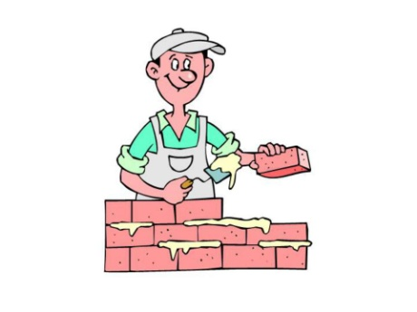
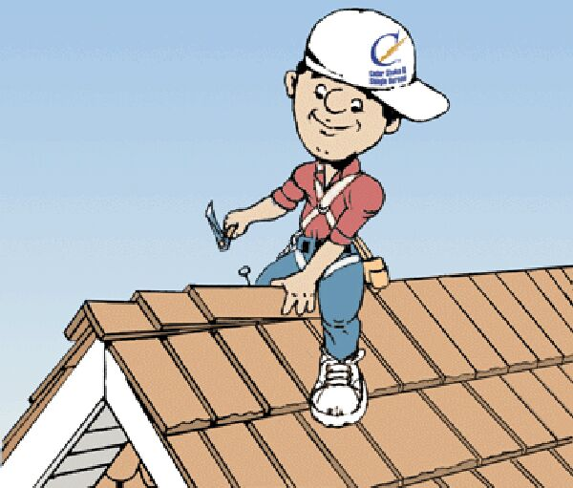
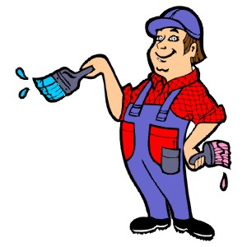
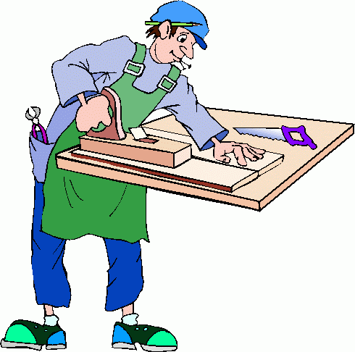
Строительные профессии
каменщик
кровельщик
маляр
сварщик
электрик
плотник

Slide 4
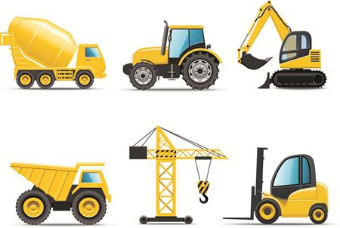
Строительная техника

Slide 5
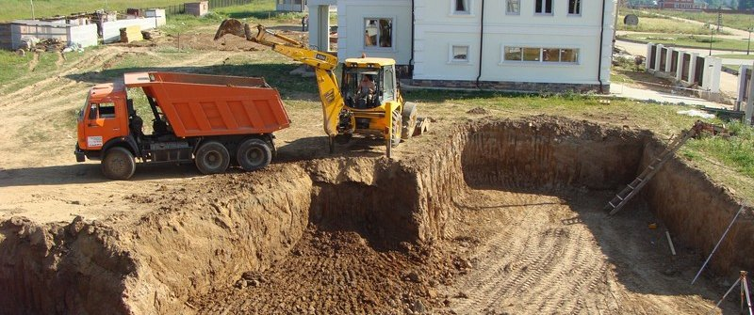
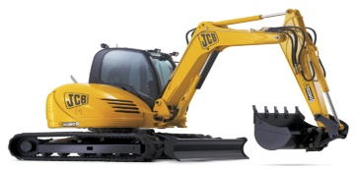
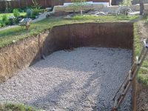
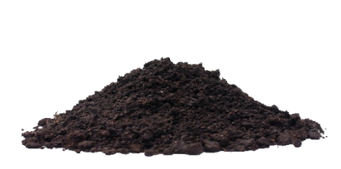
Составь предложения по картинке.
Используй схему предложения.

Slide 6
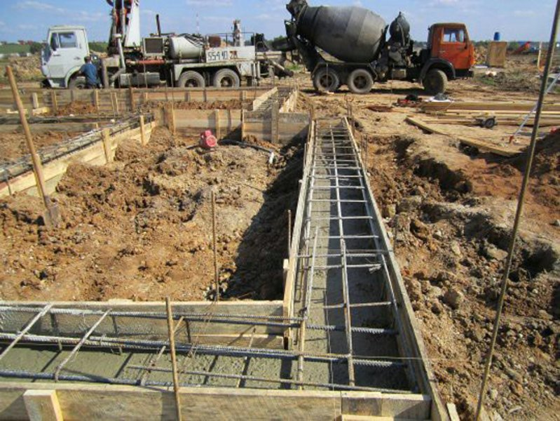
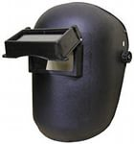
Составь предложения по картинке.

Slide 7
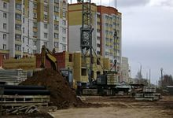
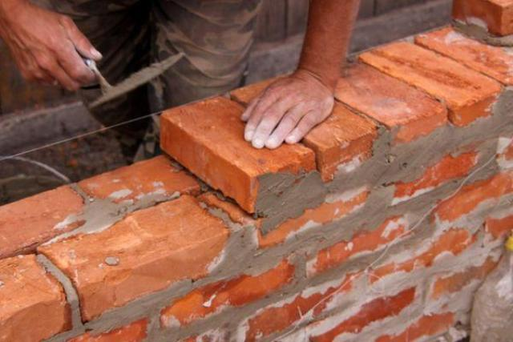

Slide 8
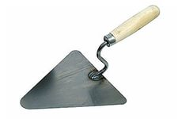
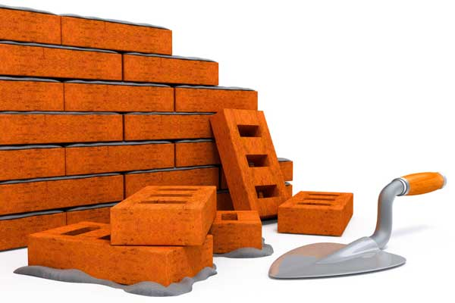
Составь предложение.
Распространи предложение.

Slide 9
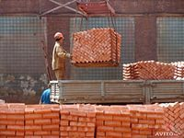
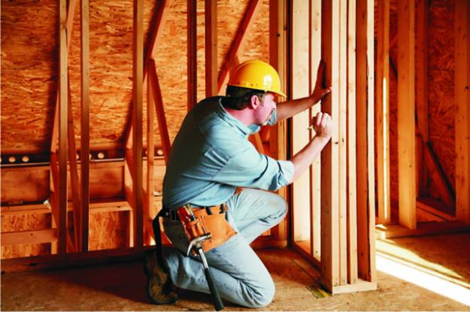
Каким инструментом пользуется плотник?

Slide 10
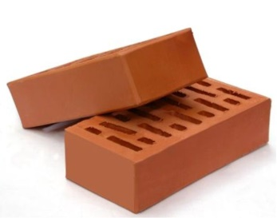
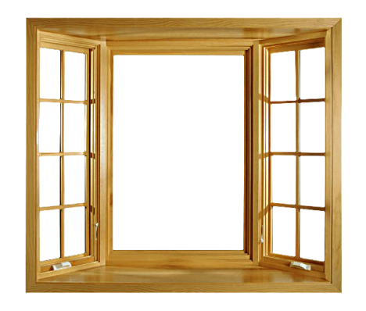
Составь предложения .
Распространи предложение.

Slide 11
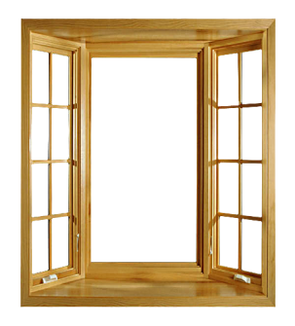
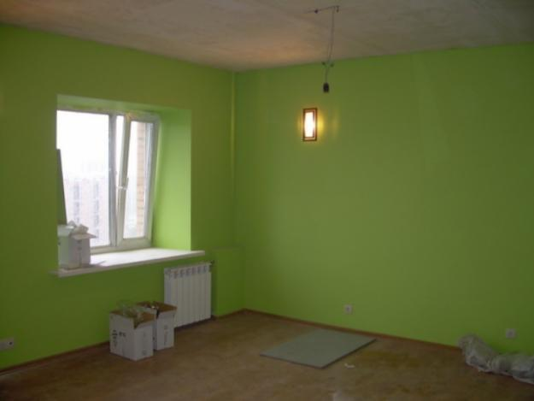
Каким инструментом пользуется маляр?
Составь предложение.

Slide 12
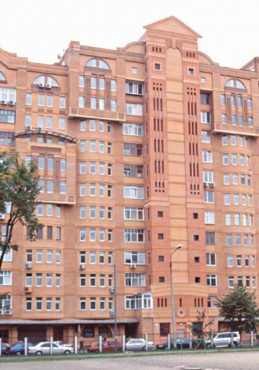
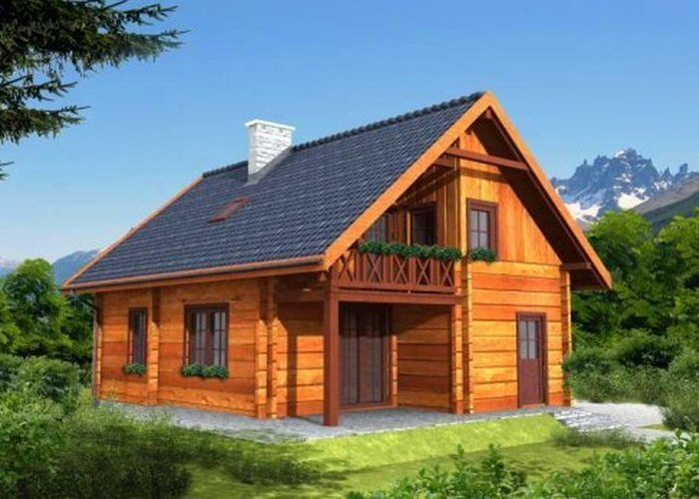

Slide 13
Играем, строим

Slide 14
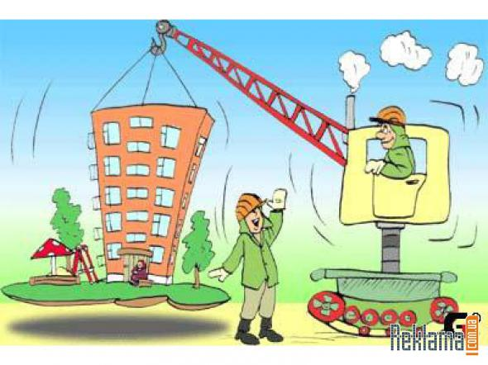
СТРОИМ ДОМ (речь с движениями).

Slide 15
Мечтаем о городе будущего

